Slide 1

AULA 3 - REDES
Cabeamento e Certificados de Meios Físicos

Slide 2
OBJETIVOS DA AULA
Compreender os padrões de cabeamento T568A e T568B.
Identificar as categorias de cabos de rede (Cat5e, Cat6, Cat6a etc.).
Reconhecer e utilizar corretamente ferramentas de montagem de cabos de rede, como alicate de crimpagem e testadores de cabos.

Slide 3
OBJETIVOS DA AULA
Executar a montagem de cabos de rede seguindo padrões corretos.
Realizar a certificação básica de cabos montados, utilizando testadores.

Slide 4
PADRÕES DE CABEAMENTO: T568A E T568B
T568A e T568B definem a ordem dos fios em cabos de rede.
T568A: mais usado em redes residenciais e públicas.
T568B: mais comum em redes comerciais e corporativas.
Ambos garantem funcionamento da rede, mas devem ser padronizados.

Slide 5
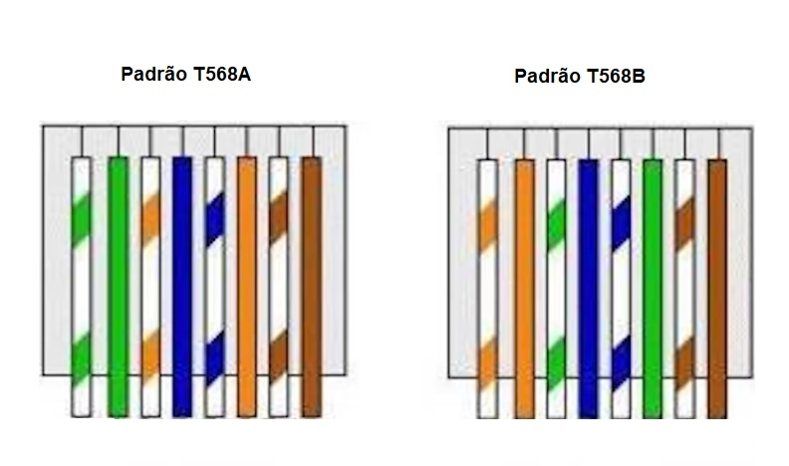
T568A
T568B

Slide 6
DIFERENÇA ENTRE T568A E T568B
Pino | T568A | T568B
1 | Branco/Verde | Branco/Laranja
2 | Verde | Laranja
3 | Branco/Laranja | Branco/Verde
4 | Azul | Azul
5 | Branco/Azul | Branco/Azul
6 | Laranja | Verde
7 | Branco/Marrom | Branco/Marrom
8 | Marrom | Marrom

Slide 7
CATEGORIAS DE CABOS
Cat5e:
Suporte até 1 Gbps (1000 Mbps).
Frequência: 100 MHz.
Cat6:
Suporte até 10 Gbps (curtas distâncias).
Frequência: 250 MHz.
Cat6a:
Suporte até 10 Gbps (longas distâncias).
Frequência: 500 MHz.

Slide 8
CATEGORIAS DE CABOS
A frequência (medida em megahertz — MHz) indica quantos sinais diferentes podem ser transmitidos ao mesmo tempo no cabo. Em termos práticos, quanto maior a frequência, maior a capacidade do cabo transmitir dados em altas velocidades e a manter a estabilidade em distâncias maiores.

Slide 9
CATEGORIAS DE CABOS
Cabo | Frequência | Velocidade Máxima | Distância Efetiva para Velocidade Máxima | Consequência prática
Cat5e | 100 MHz | 1 Gbps (1000 Mbps) | até 100 metros | Boa para redes domésticas e escritórios pequenos. Limite a 1 Gbps.

Slide 10
CATEGORIAS DE CABOS
Cat6 | 250 MHz | 10 Gbps (apenas até 55 m) | 55 metros para 10 Gbps (100 m para 1 Gbps) | Mais rápido, mas para 10 Gbps precisa estar a curta distância.
Cat6a | 500 MHz | 10 Gbps | até 100 metros | Ideal para 10 Gbps em toda a extensão. Melhor para estruturas maiores.

Slide 11
TIPOS DE CABOS: UTP, STP E FTP
UTP: Cabo sem blindagem (mais comum).
STP: Cabo com blindagem individual por par.
FTP: Cabo com blindagem geral em torno dos pares.
Importância: Proteção contra interferências elétricas.

Slide 12
FERRAMENTAS: ALICATE DE CRIMPAGEM
Usado para prender o conector RJ-45 ao cabo.
Corta, desencapa e crava os fios.
Tipos:
Universal (vários padrões de conector).
Específico (apenas RJ-45, RJ-11).

Slide 13
FERRAMENTAS: TESTADORES* DE CABOS
Testa (* localiza) a continuidade dos fios.
Identifica problemas:
Fio quebrado.
Inversão de pares.
Curto-circuito.
Tipos:
Básicos (luzes LED indicam status).
Avançados (medem performance de dados).

Slide 14
MONTAGEM DO CABO DE REDE
Passos:
Cortar o cabo no tamanho desejado.
Desencapar 2-3 cm da capa externa.
Desenrolar e alinhar os fios conforme padrão (T568A ou T568B).
Cortar os fios na mesma altura.
Inserir os fios no conector RJ-45.
Crimpar com alicate.

Slide 15
TESTE E CERTIFICAÇÃO
Após montagem:
Usar testador para:
Verificar sequência correta dos fios.
Detectar possíveis erros de montagem.
Cabos bem montados mostram luzes verdes contínuas.

Slide 16
DICAS PARA CERTIFICAÇÃO DE QUALIDADE
Sempre seguir o mesmo padrão em ambas as pontas (T568A ou T568B).
Evitar excesso de torção dos fios.
Garantir que todos os fios estejam totalmente inseridos no conector.
Conferir se a capa do cabo também está presa no RJ-45.

Slide 17
ATIVIDADE PRÁTICA
Montar 2 cabos de rede: 1 seguindo o padrão T568A e 1 o padrão T568B.
Testar e certificar ambos os cabos.
Registrar o resultado do teste.

Slide 18
ATIVIDADE DE PESQUISA
O que é o cabo crossover?
Qual a função e para que ele “é” usado?
Qual seria a sequência dos pares nas pontas?
Qual a função da tecnologia Auto-MDI/MDIX e em quais dispositivos de rede ela existe?
Nos padrões T568A e T568B qual a função de cada par?

Slide 19
ATIVIDADE DE PESQUISA
Obs. Está atividade é para ser feita no caderno de aula, e será usada como forma de avalição do aluna(o) no decorrer do curso.

